Slide 1





Jimena Baños y Rivas
15-162016-0
Radiodifusión Sonora y Televisiva

Slide 2


Jimena Baños y Rivas
igital
DVB es una familia de estándares abiertos para la transmisión de video.
Publicado por el European Communications Standards Institute.
Modos:
-Satelital: DVB-S, DVB-S2, DVB-SH
-Cable: DVB-C, DVB-C2
-Terrestre: DVB-T, DVB-T2, DVB-H
ideo
roadcasting
NORMAS:
atellite
EN 300 421 V1.1.2 (1997-08)
EN 302 307 V1.2.1 (2009-08)

Slide 3
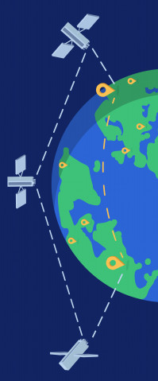
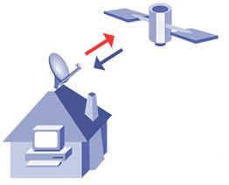

Jimena Baños y Rivas
ATENUACIÓN POR ESPACIO LIBRE
ATENUACIÓN POR ESPACIO LIBRE
d ?
d >>>>
$$F_{centrípeta}= F_{centrífuga}$$
Trayectoria
unidireccional
d = 35.850 km
El problema de la televisión satelital es vencer esa atenuación

Slide 4

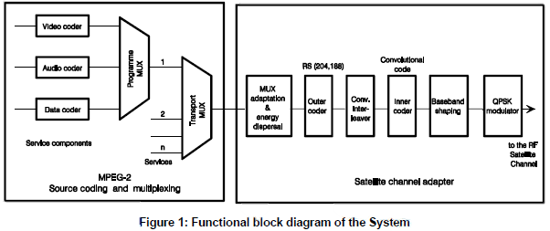
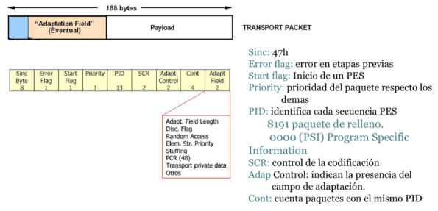
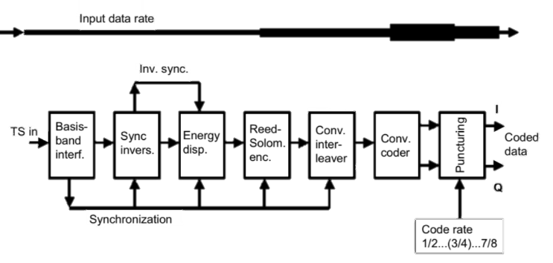
Jimena Baños y Rivas
D
V
B
-
S
Recordando:
ES → PES → TS
Elementary Stream: cada componente simple de un programa después de que se ha codificado digitalmente y comprimido.
Paquetized Elementary Stream: son los ES estructurados. Tienen longitud variable.
Transport Stream: un PES le da origen, está preparado para ser usado en la radiodifusión. Tiene longitud fija.
Cambio en la tasa de datos
188
X (204/188)
X 2
X code rate
TS in
NORMA:
EN 300 421 V1.1.2 (1997-08)

Slide 5
BLOQUES
Jimena Baños y Rivas
D
V
B
-
S
NORMA:
EN 300 421 V1.1.2 (1997-08)

Slide 6
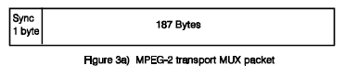
DISPERSOR DE ENERGÍA
Jimena Baños y Rivas
D
V
B
-
S
Función: rompe cadenas largas de ceros y unos, sin modificar la tasa de datos.
Importancia: ahorra energía al transmisor evitando que se quede mucho tiempo en una situación estable.
El stream de entrada al sistema debe estar organizado en paquetes de longitud fija, siguiendo el multiplexor de transporte de MPEG-2. La longitud total es de 188 bytes, donde uno de ellos es de sincronismo.
NORMA:
0x47H
EN 300 421 V1.1.2 (1997-08)

Slide 7
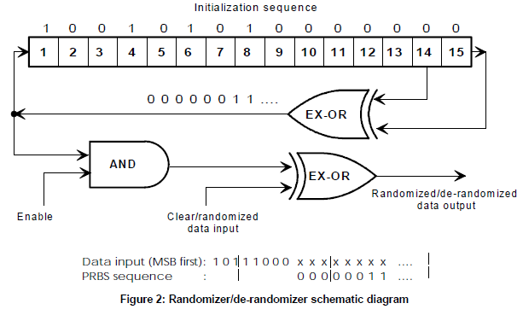
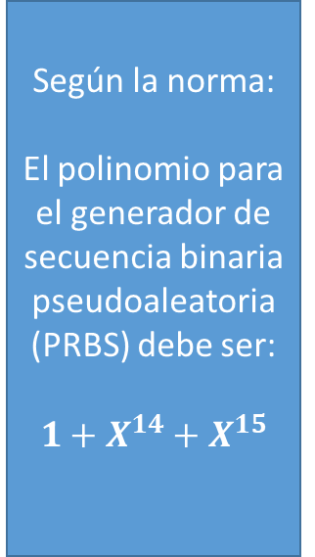
DISPERSOR DE ENERGÍA
Jimena Baños y Rivas
D
V
B
-
S
Funcionamiento:
1
Según la norma:
El polinomio para el generador de secuencia binaria pseudoaleatoria (PRBS) debe ser:
$$1+X^{14}+X^{15}$$
2
5
3
4
NORMA:
EN 300 421 V1.1.2 (1997-08)
Ventaja: si del lado receptor tengo lo mismo, recupero el mensaje original

Slide 8
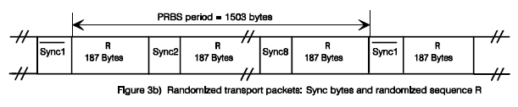
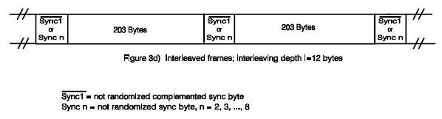
DISPERSOR DE ENERGÍA
Jimena Baños y Rivas
D
V
B
-
S
Otros aspectos a considerar:
Cada cierto número de bytes, se invierte el primer byte.
1504/188=8. Cada 8 paquetes TS invierto (herramienta de sincronismo).
La secuencia pseudoaleatoria se reinicia cada vez que encuentra un byte de sincronismo invertido
NORMA:
EN 300 421 V1.1.2 (1997-08)

Slide 9
BLOQUES
D
V
B
-
S
NORMA:
EN 300 421 V1.1.2 (1997-08)

Slide 10
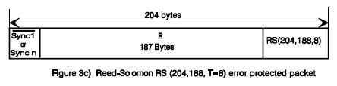
REED-SOLOMON
Jimena Baños y Rivas
D
V
B
-
S
El codificador genera redundancias.
Agrega 16 bytes atrás para poder dar una protección de T=8. Esto quiere decir que puede corregir hasta 8 bytes erróneos dentro de los 204 que se mandan.
Ventaja: trabaja en conjunto con el ENTRELAZADOR CONVOLUCIONAL
188 + 16 = 204
Bytes agregados que permiten corregir 16/2 bytes
Reed-Solomon calcula a partir de los 188 bytes, eso quiere decir que va a proteger todos los bytes, incluyendo los de sincronismo (independientemente de si están invertidos o no)
NORMA:
EN 300 421 V1.1.2 (1997-08)

Slide 11
ENTRELAZOR CONVOLUCIONAL
Jimena Baños y Rivas
D
V
B
-
S
Función: dispersar en el tiempo los errores de ráfaga que puedan aparecer durante la transmisión.
Ventaja: la distribución de los errores responderá a un patrón de aspecto aleatorio, con lo cual su corrección será mucho más sencilla si se emplea conjuntamente con adecuadas técnicas de codificación de datos.
Según la norma, DVB-S tiene un Intercalador de Forney compuesto por dos llaves giratorias y registros de desplazamiento.
NORMA:
EN 300 421 V1.1.2 (1997-08)

Slide 12
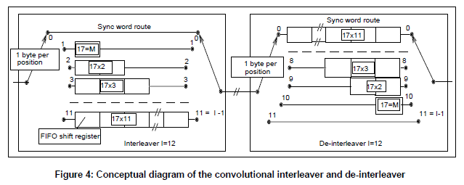
ENTRELAZOR CONVOLUCIONAL
Jimena Baños y Rivas
D
V
B
-
S
Funcionamiento:
Cuestiones de diseño:
M e I fueron especialmente calculados para que los bytes de sincronismo siempre salgan por la línea 0.
M = 17
I = 12
Tx
Rx
NORMA:
12 x 17 = 204 → 1 TS
EN 300 421 V1.1.2 (1997-08)

Slide 13
BLOQUES
Jimena Baños y Rivas
D
V
B
-
S
NORMA:
EN 300 421 V1.1.2 (1997-08)

Slide 14
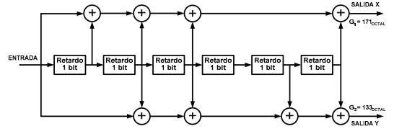
CODIFICACIÓN INTERNA - CONVOLUCIONAL
Jimena Baños y Rivas
D
V
B
-
S
Consiste en un registro de desplazamiento de seis etapas y dos caminos distintos para la señal, en el que la señal de entrada se mezcla con el contenido de los registros de desplazamiento en ciertos puntos.
Nota: el stream de datos se incrementa en un factor de 2, lo que reduce la velocidad de datos neta disponible.
2
El codificador convolucional empleado en el sistema es de relación 1/2 con 64 estados y 7 derivaciones (K=7).
1
3
NORMA:
EN 300 421 V1.1.2 (1997-08)

Slide 15
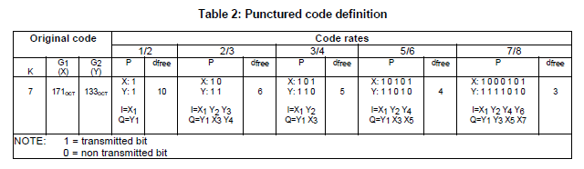
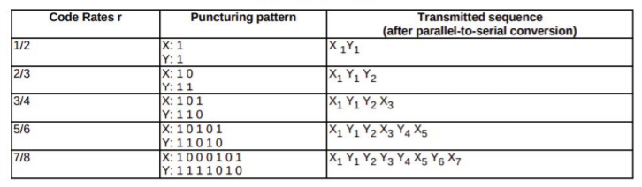
PUNCTURING
Jimena Baños y Rivas
D
V
B
-
S
Función: mejorar la velocidad de datos neta al omitir bits selectivamente. El perforado se hace en función a un patrón conocido en el transmisor y en el receptor.
Ventaja: en el extremo receptor, los bits omitidos son reemplazados por bits de relleno y tratados como errores en la decodificación, y por lo tanto, reconstruidos.
Máxima protección contra errores,
Mínima velocidad neta de datos
Mínima protección contra errores,
Máxima velocidad neta de datos
NORMA:
EN 300 421 V1.1.2 (1997-08)

Slide 16
BLOQUES
Jimena Baños y Rivas
D
V
B
-
S
NORMA:
EN 300 421 V1.1.2 (1997-08)

Slide 17
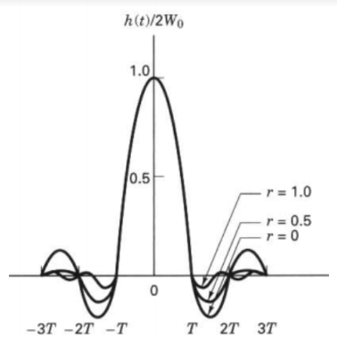
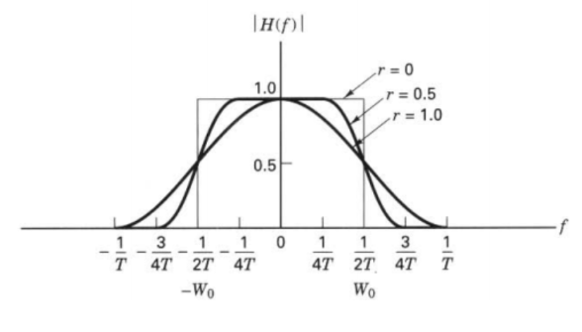
BASEBAND SHAPING
Jimena Baños y Rivas
D
V
B
-
S
Descripción: es un filtro de coseno elevado, el cual está definido por un único parámetro r.
r: factor de roll-off. Es la relación entre la banda de transición del filtro y su ancho de banda.
r = 1 → suave, dejo pasar casi toda la banda
r = 0,10 → más abrupto, achico el espectro
NORMA:
r = 0.35
EN 300 421 V1.1.2 (1997-08)

Slide 18
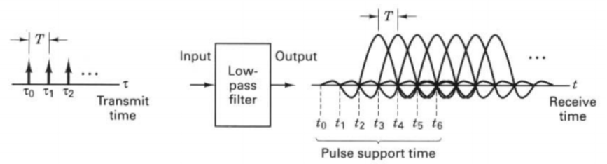
BASEBAND SHAPING
Jimena Baños y Rivas
D
V
B
-
S
Funcionamiento:
MINIMIZA LA INTERFERENCIA INTER-SÍMBOLO: en cada uno de los tiempos de muestreo, los efectos de muestreo anteriores pasan por 0.
Mando 1, recibo 1
NORMA:
Nota: el filtro está en el transmisor y en el receptor. Son complementarios.
EN 300 421 V1.1.2 (1997-08)

Slide 19
BLOQUES
Jimena Baños y Rivas
D
V
B
-
S
NORMA:
EN 300 421 V1.1.2 (1997-08)

Slide 20
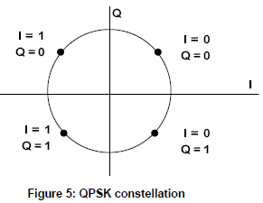
Según la norma…
Jimena Baños y Rivas
D
V
B
-
S
“Para obtener una gran eficiencia en términos de potencia, sin sacrificar excesivamente la eficiencia del espectro, el sistema utilizará modulación QPSK y la concatenación de códigos convolucionales y RS.”
La idea es muestrear con un tiempo de sampleo Ts=1/Rs=1/(2fN) la salida de mi codificador convolucional
(Rs: symbol rate)
Modulación QPSK:
Transmite dos bits por símbolo y es robusto frente a interferencias.
Elijo qué símbolo mapeo con qué secuencia de bits.
NORMA:
EN 300 421 V1.1.2 (1997-08)

Slide 21
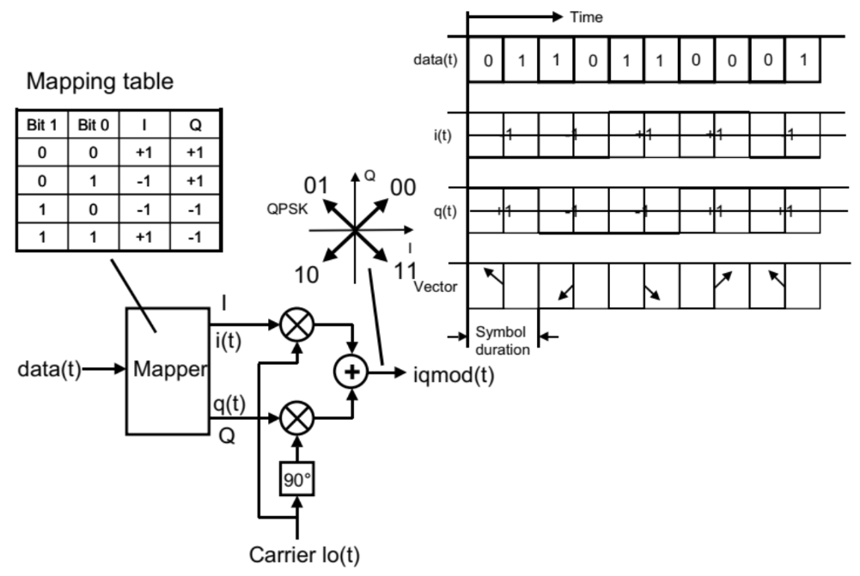
El modulador es básicamente en un mapeador
Jimena Baños y Rivas
D
V
B
-
S
t’
Como es esquema de modulación es dos bits por símbolo, la duración del tiempo de símbolo es el doble que la duración del tiempo de bit (t’).
ts = 2t’
NORMA:
Existe un de-mapper en el correspondiente receptor
EN 300 421 V1.1.2 (1997-08)

Slide 22
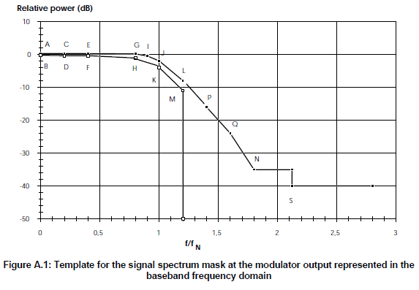

Anexo A: MÁSCARA ESPECTRAL
Jimena Baños y Rivas
D
V
B
-
S
Calidad espectral:
El espectro de DVB-S debe cumplir con una máscara de densidad espectral de potencia, la cual es relativa a la densidad de potencia
El espectro debe caer ahí dentro
NORMA:
EN 300 421 V1.1.2 (1997-08)

Slide 23
Jimena Baños y Rivas
¿Qué pasa si aumento los bits por símbolo?
Si pongo más bits por símbolo (aumento el esquema de modulación), puedo transmitir más información en el mismo ancho de banda. Es decir, que cada cambio que haga mi portadora ya sea en fase o en amplitud representa muchos más bits.
Existe una relación lineal entre la velocidad de salida de los datos y el esquema de modulación

Slide 24
Jimena Baños y Rivas
D
V
B
-
S
2
Mejoras frente a DVB-S:
DVB-S2 usa el algoritmo BCH en lugar del Reed Solomon, el cual es mejor en corrección de errores. Además usa menos data para corregir en comparación a DVB-S.
Es de modulación jerárquica, lo que significa que es retro compatible. Permite transmitir DVB-S.
Aumenta la capacidad de canal un 30%, con lo cual, DVB-S2 puede llevar 30% más servicios que DVB-S.
Junto al algoritmo de compresión MPEG 4, envían en la misma banda HDTV con SDTV.
Escenarios de aplicación:
Radiodifusión de TV en SDTV y HDTV.
Servicios interactivos, incluyendo el acceso a internet, a través de línea telefónica o satélite.
Aplicaciones profesionales: enlaces de contribución de TV y news gathering (punto a punto o punto a multipunto, transmisores fijos o portátiles con estaciones de recepción)
Distribución de datos de contenidos e internet (servicios unicast).
NORMA:
EN 302 307 V1.2.1 (2009-08)

Slide 25
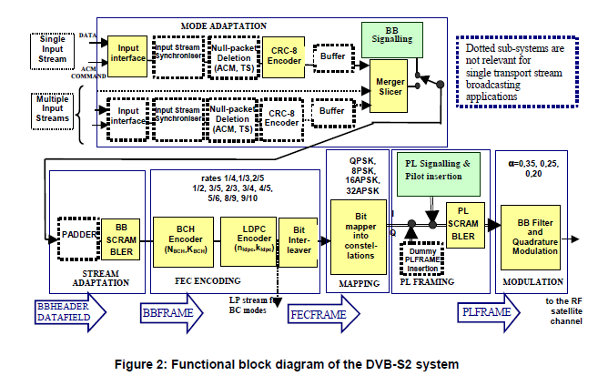
BLOQUES
Jimena Baños y Rivas
D
V
B
-
S
2
NORMA:
EN 302 307 V1.2.1 (2009-08)

Slide 26
MODE ADAPTATION
Jimena Baños y Rivas
D
V
B
-
S
2
Hay dos posibles secuencias de entrada:
Transport Streams simples o múltiples (TS)
Generic Streams simples o múltiples (empaquetados o contínuos)
Existen dos tamaños posibles para la trama FEC:
Normal: 64 800 bits
Corto: 16 200 bits
NORMA:
EN 302 307 V1.2.1 (2009-08)

Slide 27
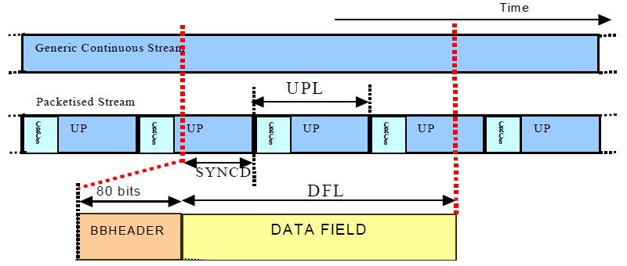
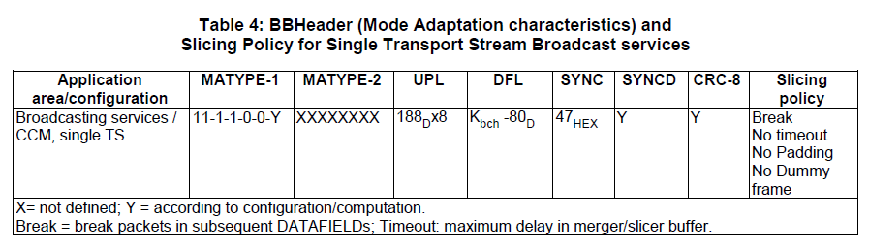
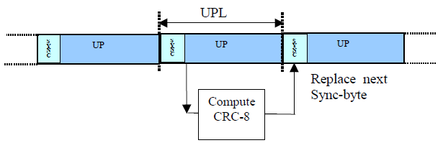
MODE ADAPTATION: SUB-BLOQUES
Jimena Baños y Rivas
D
V
B
-
S
2
CRC-8 Encoder:
Si la UPL (User Packet Lenght) = 0D → Pasa sin modificaciones
Si la UPL ≠ 0D → El input stream es una secuencia de UP de longitud UPL, que los precede un byte de sincronismo. La carga útil se procesa en el CRC de 8 bits.
Merger/Slicer:
1
Considerar que el sync-byte fue reemplazado en el CRC-8.
SYNCD=0D
USER PACKET ALINEADO CON DATA FIELD
2
3
NORMA:
EN 302 307 V1.2.1 (2009-08)
5
4

Slide 28
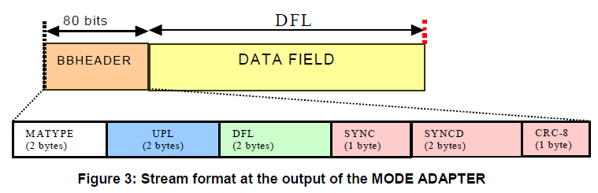
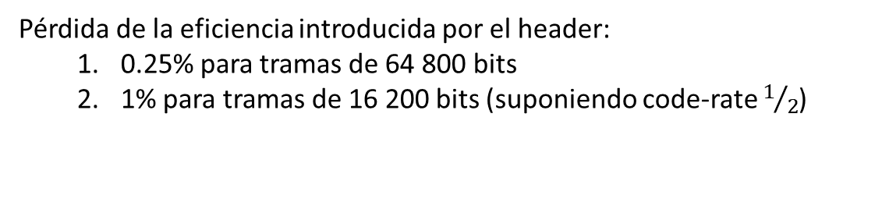
MODE ADAPTATION: Inserción del BBHEADER
Jimena Baños y Rivas
D
V
B
-
S
2
10 bytes de longitud
Tipo de entrada
Tipo de adaptación
Factor de roll-off
Puede ir de
0 a 65 535 bits.
TS de MPEG:
UPL=188x8D
0 a 58 112
Para MPEG:
47HEX
A los primeros 9 bytes
Pérdida de la eficiencia introducida por el header:
0.25% para tramas de 64 800 bits
1% para tramas de 16 200 bits (suponiendo code-rate $1/2$)
NORMA:
EN 302 307 V1.2.1 (2009-08)

Slide 29
BLOQUES
Jimena Baños y Rivas
D
V
B
-
S
2
NORMA:
EN 302 307 V1.2.1 (2009-08)

Slide 30
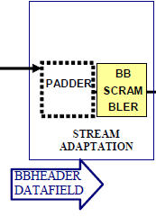
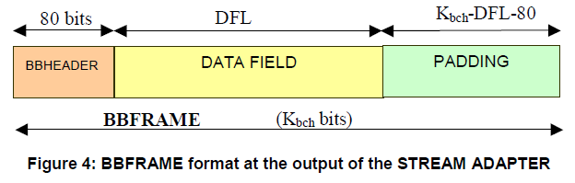
STREAM ADAPTATION
Jimena Baños y Rivas
D
V
B
-
S
2
A la entrada del bloque se insertan bits de datos, y a la salida se obtiene una trama de banda base cuya longitud depende de la tasa de codificación seleccionada.
NORMA:
EN 302 307 V1.2.1 (2009-08)

Slide 31
BLOQUES
Jimena Baños y Rivas
D
V
B
-
S
2
NORMA:
EN 302 307 V1.2.1 (2009-08)

Slide 32
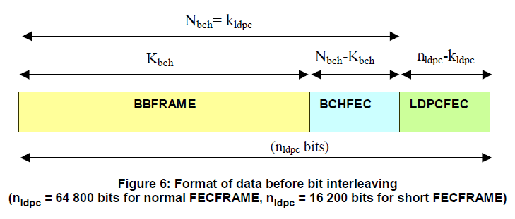
CODIFICACIÓN DE CANAL
Jimena Baños y Rivas
D
V
B
-
S
2
Entran BBFRAMES y salen FECFRAMES
Se le agrega codificación interna y externa
NORMA:
EN 302 307 V1.2.1 (2009-08)

Slide 33
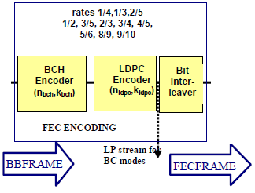
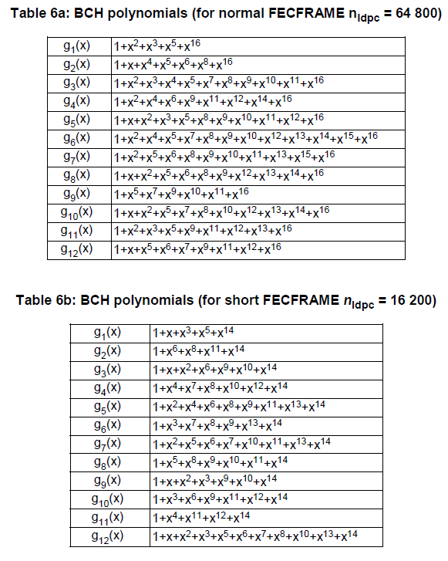
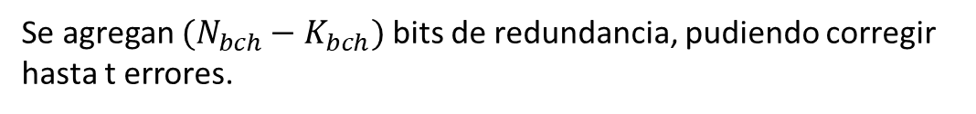
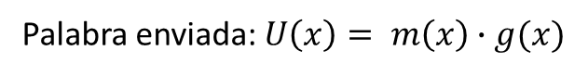
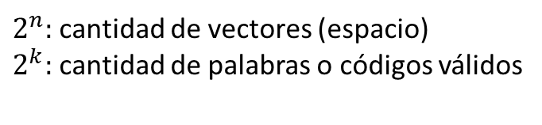
CODIFICACIÓN EXTERNA: BCH
Jimena Baños y Rivas
D
V
B
-
S
2
Código cíclico multinivel que permite corregir múltiples patrones de errores aleatorios
(n,k)
$2^{n}:$ cantidad de vectores (espacio)
$2^{k}:$ cantidad de palabras o códigos válidos
n-p = k
Palabra enviada: $U\left(x\right)= m\left(x\right)∙g(x)$
Se agregan $(N_{bch}−K_{bch})$bits de redundancia, pudiendo corregir hasta t errores.
NORMA:
EN 302 307 V1.2.1 (2009-08)

Slide 34
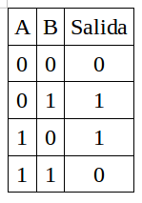
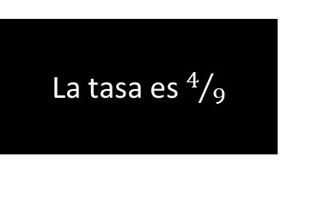
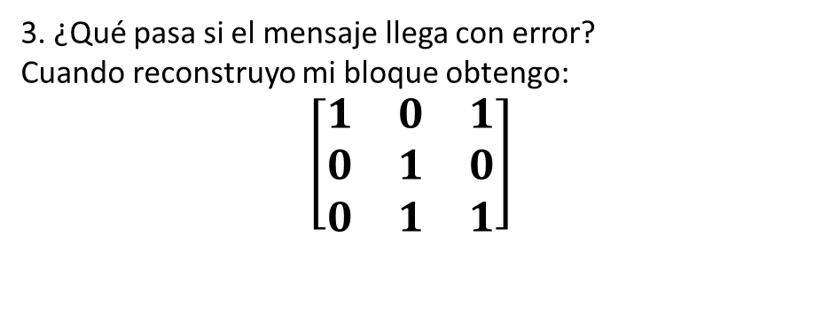
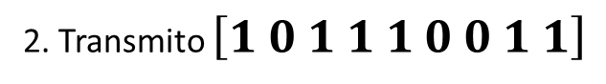
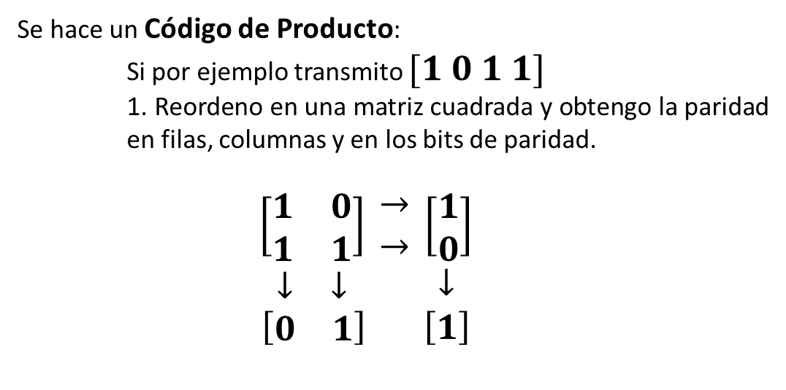
CODIFICACIÓN INTERNA: LDPC
Jimena Baños y Rivas
D
V
B
-
S
2
XOR
Low-Density Parity Check
La idea es acercarnos a la capacidad de canal de Shannon
Consiste en chequeos de paridad.
Se hace un Código de Producto:
Si por ejemplo transmito $[1 0 1 1]$
1. Reordeno en una matriz cuadrada y obtengo la paridad en filas, columnas y en los bits de paridad.
$$\left[\begin{matrix}1 & 0 \\ 1 & 1\end{matrix}\right] \begin{matrix}→ \\ →\end{matrix} \left[\begin{matrix}1 \\ 0\end{matrix}\right]$$
$$\begin{matrix}↓ & ↓\end{matrix} ↓$$
$$\left[\begin{matrix}0 & 1\end{matrix}\right] \left[1\right]$$
3. ¿Qué pasa si el mensaje llega con error?
Cuando reconstruyo mi bloque obtengo:
$$\left[\begin{matrix}1 & 0 & 1 \\ 0 & 1 & 0 \\ 0 & 1 & 1\end{matrix}\right]$$
La tasa es $4/9$
2. Transmito $\left[1 0 1 1 1 0 0 1 1\right]$
NORMA:
EL ERROR ES LA INTERSECCIÓN DE LA FILA CON LA COLUMNA QUE TIENEN ERROR. Al cambiarlo se obtiene la transmisión correcta
EN 302 307 V1.2.1 (2009-08)

Slide 35
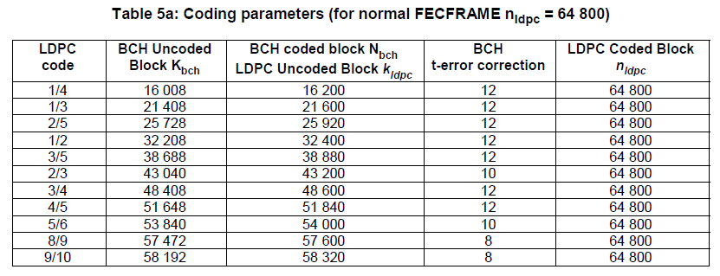
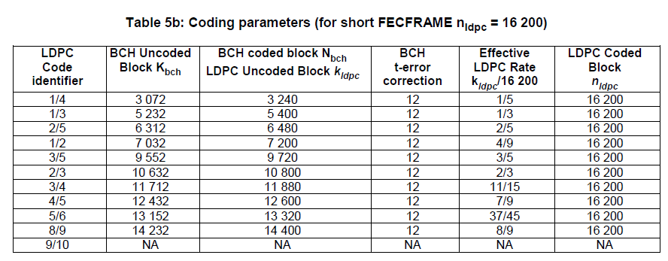
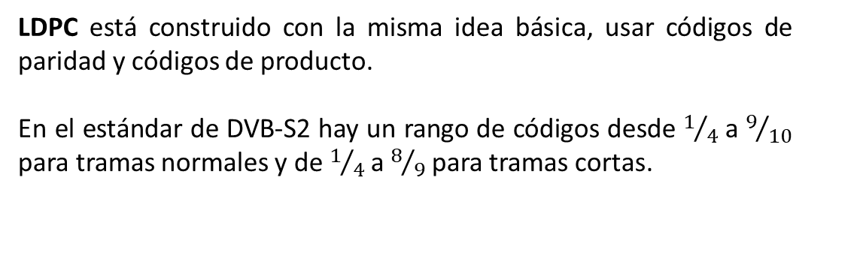
CODIFICACIÓN INTERNA: LDPC
Jimena Baños y Rivas
D
V
B
-
S
2
LDPC está construido con la misma idea básica, usar códigos de paridad y códigos de producto.
En el estándar de DVB-S2 hay un rango de códigos desde $1/4$ a $9/{10}$ para tramas normales y de $1/4$ a $8/9$ para tramas cortas.
Si hay una alta relación SNR, uso las tasas altas para 32-APSK o 16-APSK, porque por definición necesito una alta SNR para que esas señales puedan ser detectadas.
NORMA:
EN 302 307 V1.2.1 (2009-08)

Slide 36
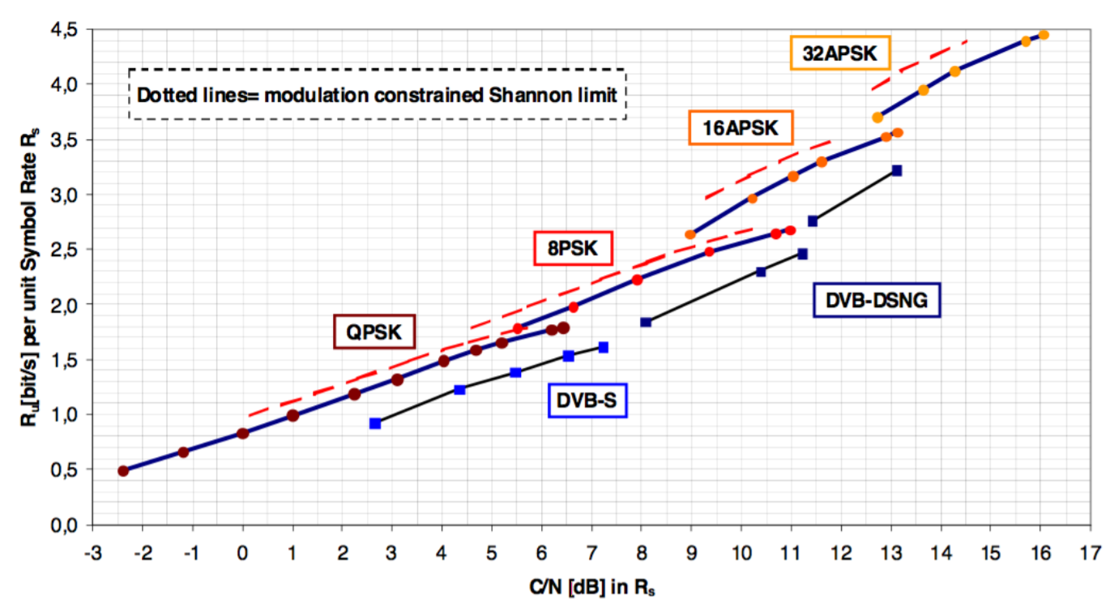
TASA DE CODIFICACIÓN
Jimena Baños y Rivas
D
V
B
-
S
2
Interesante: la teoría de codificación y el cambiar la tasa de codificación ofrece un rango de libertad extra.
Aún utilizando QPSK la performance mejoró gracias al código LPDC
NORMA:
EN 302 307 V1.2.1 (2009-08)

Slide 37
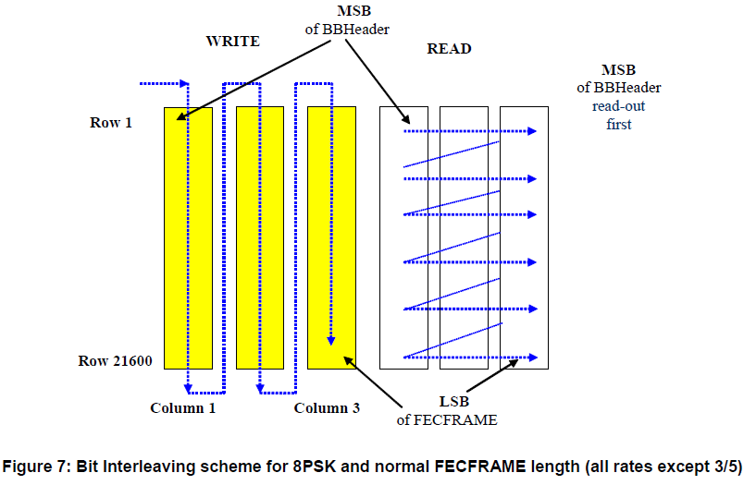
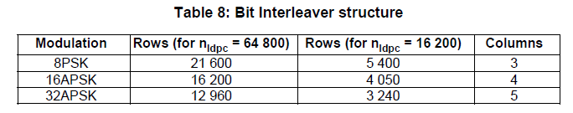
BIT INTERLEAVER
Jimena Baños y Rivas
D
V
B
-
S
2
Presente solo en modulaciones distintas a QPSK
Funcionamiento:
La configuración del bloque también está estipulada en una tabla en la norma:
NORMA:
EN 302 307 V1.2.1 (2009-08)

Slide 38
BLOQUES
Jimena Baños y Rivas
D
V
B
-
S
2
NORMA:
EN 302 307 V1.2.1 (2009-08)

Slide 39
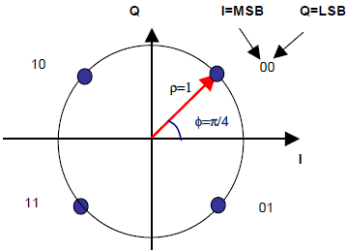
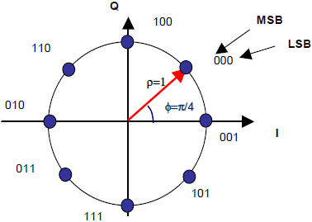
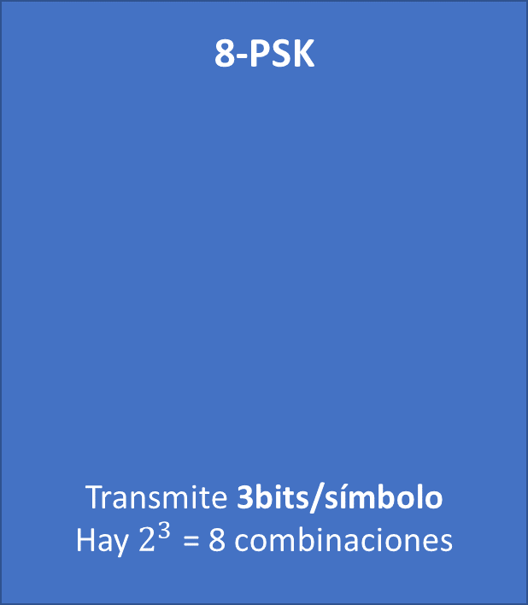
MAPEO Y MODULACIONES
Jimena Baños y Rivas
D
V
B
-
S
2
Problema: no hay un esquema de modulación de único tamaño que sea bueno para todos los canales de radio.
DVB-S2 permite elegir entre cuatro constelaciones.
QPSK
Transmite 2bits/símbolo
8-PSK
Transmite 3bits/símbolo
Hay $2^{3}$ = 8 combinaciones
NORMA:
EN 302 307 V1.2.1 (2009-08)

Slide 40
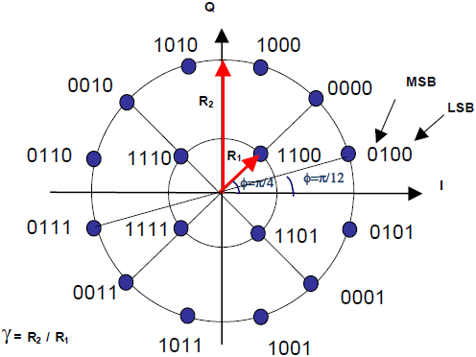

MAPEO Y MODULACIONES
Jimena Baños y Rivas
D
V
B
-
S
2
Con canales más limpios, el panorama cambia: se transmite intencionalmente las señales de baja energía más frecuentemente que las de alta energía
16-APSK
Transmite 4bits/símbolo
Ahora hay dos niveles de potencia, interna y externa
32-APSK
Transmite 5bits/símbolo
Hay tres niveles de potencia
NORMA:
EN 302 307 V1.2.1 (2009-08)

Slide 41

Grandes constelaciones
Jimena Baños y Rivas
D
V
B
-
S
2
Desventaja: como la constelación es más densa, las señales se acercan y la performance de error empeora:
Necesito alrededor de 11 o 12dB extra para ir de QPSK a 32-APSK
NORMA:
EN 302 307 V1.2.1 (2009-08)

Slide 42

Ejemplo simple
Jimena Baños y Rivas
D
V
B
-
S
2
Cálculo de la tasa de bits en un canal de 6MHz utilizando DVB-S y DVB-S2 con 32-APSK y suponiendo α=0.2
En DVB-S:
$$\frac{6MHz ∙2 {bits}/{sim}}{\left(1+α\right) {Hz∙seg}/{sim}}=\frac{6∙{10}^{6}∙2}{1,35}=8,39Mbps$$
En DVB-S2:
$$\frac{6MHz ∙5 {bits}/{sim}}{\left(1+α\right) {Hz∙seg}/{sim}}=\frac{6∙{10}^{6}∙5}{1,2}=25Mbps$$
NORMA:
EN 302 307 V1.2.1 (2009-08)

Slide 43

¿POR QUÉ NO USO QAM?
Jimena Baños y Rivas
D
V
B
-
S
2
En una primera instancia se intentó utilizar 16QAM, pero hay un problema con esta modulación en canales satelitales:
Como los canales satelitales no son lineales y tienden a trabajar cerca de la saturación, las señales de energía más alta no terminan siendo tan amplificadas como las otras señales.
NORMA:
EN 302 307 V1.2.1 (2009-08)

Slide 44
BLOQUES
Jimena Baños y Rivas
D
V
B
-
S
2
NORMA:
EN 302 307 V1.2.1 (2009-08)

Slide 45



PHYSICAL LAYER FRAMING
Jimena Baños y Rivas
D
V
B
-
S
2
Del proceso anterior se obtiene una XFECFRAME (por compleX frame), compuesta por ${64 800}/{n_{MOD}}$ o ${16 200}/{n_{MOD}}$ símbolos de modulación.
$$\left(n_{MOD}:número de bits transmitidos por símbolo\right)$$
Cada símbolo de modulación es un vector complejo del formato (I,Q).
La capa PL genera una trama llamada PLFRAME, compuesta por “S” slots:
NORMA:
EN 302 307 V1.2.1 (2009-08)

Slide 46

PHYSICAL LAYER HEADER
Jimena Baños y Rivas
D
V
B
-
S
2
Transmite 7 símbolos con propósitos de señalización, que consisten en 2 campos:
MODCOD (5 símbolos)
TYPE (2 símbolos)
26 símbolos
64 símbolos
NORMA:
EN 302 307 V1.2.1 (2009-08)

Slide 47
BLOQUES
Jimena Baños y Rivas
D
V
B
-
S
2
NORMA:
EN 302 307 V1.2.1 (2009-08)

Slide 48



CONFIGURACIONES DEL SISTEMA
Jimena Baños y Rivas
D
V
B
-
S
2
CCM: Constant Coding and Modulation
VCM: Variable Coding and Modulation
ACM: Adaptative Coding and Modulation
NORMA:
EN 302 307 V1.2.1 (2009-08)
Implementación de CCM y VCM
Implementación de ACM

Slide 49

CÁLCULO DE LA TASA DE BITS
Jimena Baños y Rivas
D
V
B
-
S
2
$$DATA_{RATE}= \frac{symbol_{rate}}{\frac{FECFrame}{q}+90+ceil\left[\left({FECFrame}/{q/{{90}/{16}}}−1\right)\right]∙36∙\left[FECFrame∙code_{rate}−\left(16∙t_{BCH}\right)−80\right]}$$
$FECFrame=64 800 o 16 200 bits$
$$q=2, 3, 4, 5 {bits}/{símbolo} (QPSK, 8PSK, 16APSK, 32APSK)$$
$$ceil\left(A\right):redondea al entero próximo mayor que o igual a A$$
$$code_{rate}=1/4…9/{10}$$
$$t_{BCH}=8, 10 o 12$$
símbolos en PLHEADER
símbolos piloto
número de polinomios BCH
bits en el DFHEADER
NORMA:
EN 302 307 V1.2.1 (2009-08)

Slide 50


Jimena Baños y Rivas
Gracias por su atención

